Slide 1
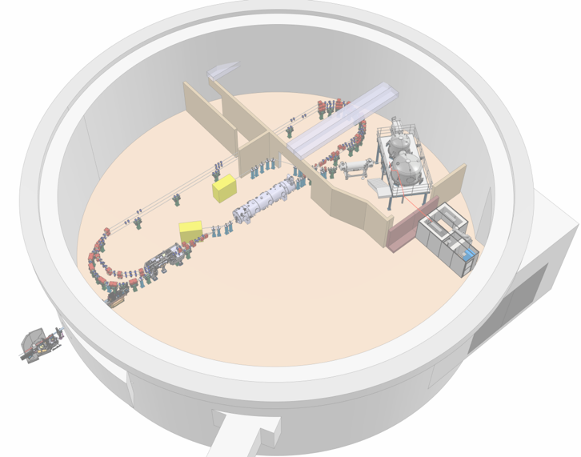

Project Progress Review (PPR) 7-2026
WP- 07
Présenté par:
Damien TILL
22 Janvier 2026

Slide 2
TDR
Point sur l’avancée:
Tableaux de paramètres (itérés et figés ; voir slides qui suivent)
Schémas, Figures
Rédaction
Taux de réalisation global estimé : ~70%
A venir:
Finalisation estimée avant PPR8

Slide 3
Etat d’avancement
PROCESS CRYOGENIQUE
Vannes cryogéniques dimensionnées :
- Cas de fonctionnement définis
- Coefficients de débits et DN spécifiés ⇒ tableaux réalisés et inclus dans le TDR
Modélisation du process cryogénique:
- Collaboration avec Cryoscape opérationnelle ; accord de collaboration non mis en place
- Mise en place d’un processus pour paramétriser "simplement" les variables d’entrée du modèle (pour tous les composants)
- Modélisation des Beam Line Absorbers : en cours
- Amélioration de la convergence du modèle : en cours
WP7.1. - CRYOPLANT
Fourniture HZB : - MoU : En court de signature par IN2P3
- "Packing list" établie (à finaliser) et transmise à ULISSE en Janvier
- NDA Cryoworld (fabricant 2K box et de la MTL) : relance en Janvier mais toujours pas de retour
- NDA Linde: reprise des discussions en Janvier
- RAK (partenaire industriel possible le remontage, la mise en service…) : std-by

Slide 4
Etat d’avancement
WP7.3. – DISTRIBUTION CRYOGENIQUE
Boite à vannes Booster : - Cmde passée à ACS pour l’étude thermomécanique
- ACS impliquée dans les réunions techniques depuis Janvier
- Design conceptuel presque finalisé (en cours: études de flexibilité pour la définition des points fixes et des supports de lignes ⇒ formation au calcul de flexibilité sous ANSYS)
Lignes cryos/châssis… ⇒ Stage 5 mois 2ème année Centrale Nantes (Pôle Ingé\BE) début Avril
WP7.2. – INFRAS CRYOS
Std-by
(Mesures de cotes dans la fosse de l’Igloo pour intégration de la Cold Box )

Slide 5
Planning et principaux jalons du WP7
A venir (pour la PPR8) :
Process cryo : Définition des marges en pression ; définition et dimensionnement des équipements de sécurité
Transport HZB : Définir le périmètre des prestations (chargement à HZB, réalisation de caisses de transport…), estimation du budget
Distribution cryogénique : commande étude de détail CAO de l’ICB
TDR

Slide 6
Besoins manquants RH
Pour conception des Lignes cryos/châssis :
⇒ Stage 5 mois 2ème année Centrale Nantes (Pôle Ingé\BE)

Slide 7
Points de vigilance
Budget WP7 :
Financement pour transports équipements HZB ? ⇒ Chiffrage pour PPR 78
Financements pour fourniture autres équipements ? ⇒ SESAME à décider pour PPR7 (discussion)
Financement pour installation équipements ?
Financement pour mise en service ?
Impliquer LINDE (et ses sous-traitants) :
⇒ LINDE : en cours
RAK Industrial Consulting : RAS
Cryoworld : amorcé
Fourniture HZB :
Lieu de stockage

Slide 8
Questions au management projet
1- Lancement études de détail boite à vannes Booster : 2025 → 2026
2- Quel outil pour un planning exploitable ?
3- Injecteur : possibilité de fonctionner à 4 K / en mode pulsé ?
4- Ligne de transfert HZB (MTL) que l’on ne veut pas : informer HZB
5- Place de parking pour la Cold Box
6- Qui gère, centralise et défini les paramètres machines et les docs machines (dont PID...) ?
7- Qui gère les installations sur sites ?
8- Qui gère/défini les opérations futures de PERLE (comment opèrera-t-on PERLE) ?

